Slide 1

ARTIKKEL 1:Alle har de samme menneskerettighetene, fra fødselen til døden, uansett hvem de er og hvor de bor.

Slide 2

ARTIKKEL 2: Ingen må bli diskriminert på grunn av sin alder, religion, kjønn, etnisitet, livssituasjon eller andre forhold.

Slide 3

ARTIKKEL 3: Ingen må bli fratatt livet sitt, med mindre det skjer i selvforsvar eller nødverge. Dødsstraff er den mest ekstreme brudd på retten til liv og burde aldri bli brukt.

Slide 4

ARTIKKEL 4: Ingen kan eie et annet menneske, og ingen må bli utsatt for tvangsarbeid.

Slide 5

ARTIKKEL 5: Politiet har ikke lov til å påføre noen smerte eller true å skade dem eller andre for å oppnå det de vil, for eksempel for å få en tilståelse. Det er heller ikke lov å straffe noen på en grusom måte, for eksempel gjennom umenneskelige fengselsforhold eller pisking.

Slide 6

ARTIKKEL 6: Uansett hvem du er, uavhengig av din bakgrunn, fortid eller andre forhold; ingen kan bli behandlet utenfor loven.

Slide 7

ARTIKKEL 7: Vi er alle ulike, men lovene må være like for alle. Loven må beskytte alle mot diskriminering.

Slide 8

ARTIKKEL 8: Loven må sikre at alle kan forsvare seg mot urett, enten selv eller ved hjelp av en advokat.

Slide 9

ARTIKKEL 9: Ingen må sperres inn (eller «berøves sin frihet») uten at det er grunnlag for det i loven. Frihetsberøvelse som er lengre enn noen få dager kan bare vedtas av en domstol.

Slide 10

ARTIKKEL 10: Retten må være upartisk i sin behandling av din sak og ikke bli utsatt for press fra myndighetene. Offentligheten må kunne følge med på rettssaker for å sikre at de går rettferdig for seg.

Slide 11
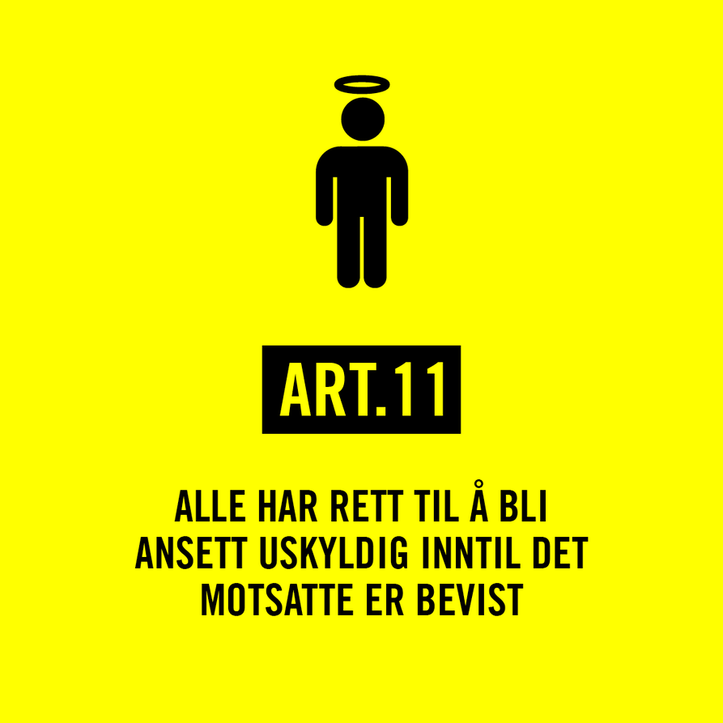
ARTIKKEL 11: Hvis du er anklaget for en straffbar handling, skal du bare bli dømt når din skyld er bevist. Det er ikke du som må bevise at du er uskyldig.

Slide 12

ARTIKKEL 12: Dine eposter, foto, tekstmeldinger, apper, brev og planer angår bare deg selv og de du velger å dele dem med. Ingen skal ha adgang til disse mot din vilje, heller ikke myndighetene, med mindre loven tillater det og det er godkjent av en domstol.

Slide 13
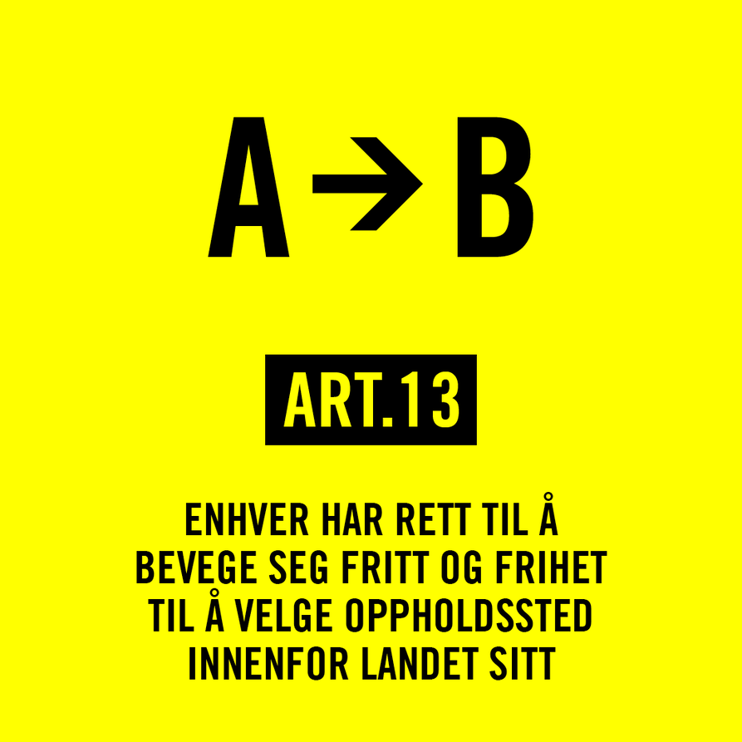
ARTIKKEL 13: Staten må ikke blande seg inn i hvor du velger å oppholde deg i ditt eget land. Myndighetene i ditt land har heller ikke lov til å hindre deg i å forlate landet ditt, med mindre det er nødvendig for å ivareta andre rettigheter.

Slide 14
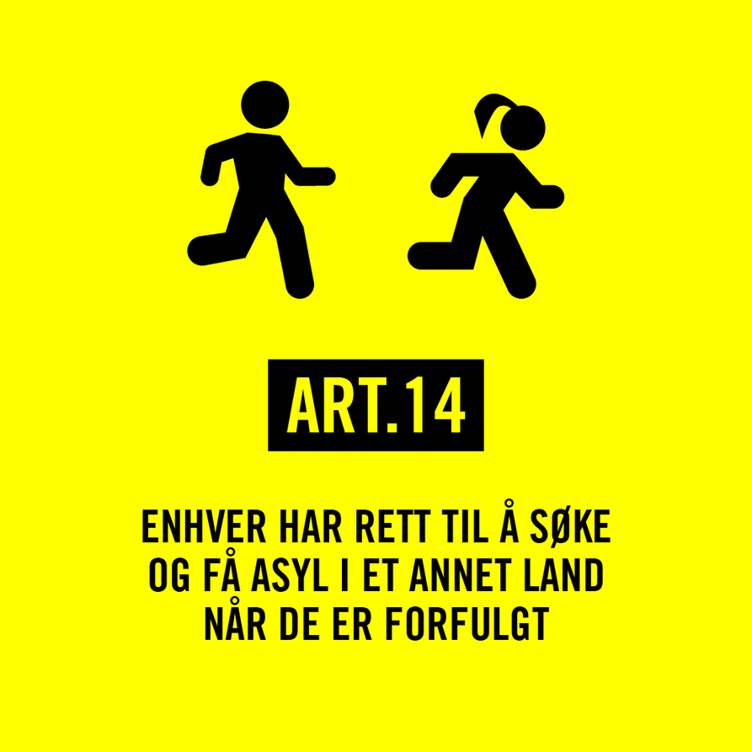
ARTIKKEL 14: Hvis dine menneskerettigheter blir brutt eller i fare for å bli brutt, har du rett til å søke beskyttelse i et annet land. Ingen stat må bli utsatt for sanksjoner fordi de gir asyl til noen.

Slide 15

ARTIKKEL 15: Du kan bare fratas ditt statsborgerskap hvis det er grunnlag for det i loven, og du må aldri fratas ditt statsborgerskap hvis du ikke har et annet.

Slide 16

ARTIKKEL 16: Du, og bare du, kan bestemme hvem du vil gifte deg med.

Slide 17

ARTIKKEL 17: Staten kan ikke bare ta fra deg noe du eier uten grunnlag i lov, og uten at det er helt nødvendig for å sikre andre rettigheter. I tillegg må staten beskytte deg mot at andre tar fra deg eiendommen din.

Slide 18

ARTIKKEL 18: Alle er frie til å velge å utøve sin religion, eller til ikke å ha noen religion i det hele tatt, og til å skifte religion hvis de ønsker det.

Slide 19

ARTIKKEL 19: Alle har rett til å ha sin egen mening, si hva de tenker og til å utveksle informasjon og idéer med andre. Du kan si hva som helst, så lenge du ikke gjør det på en måte som krenker andres menneskerettigheter.

Slide 20

ARTIKKEL 20: Du må ikke hindres i å delta i en demonstrasjon så lenge det ikke setter folks sikkerhet i fare. Staten skal heller ikke blande seg inn i hvilke organisasjoner eller foreninger du tilhører, så lenge de er lovlige.

Slide 21

ARTIKKEL 21: Din mening må bli hørt når det bestemmes over hvordan landet eller lokalsamfunnet ditt skal funke. Alle skal også ha mulighet til å stille til valg eller søke jobb i staten eller kommunen. Hvis du er mindreårig, skal foreldrene dine ivareta denne rettigheten for deg.

Slide 22

ARTIKKEL 22: Hvis man ikke kan ta vare på seg selv, skal myndighetene legge til rette for et verdig liv.

Slide 23

ARTIKKEL 23: Staten må gjøre alt som er mulig for at alle kan tjene til livets opphold. Alle skal kunne velge selv hvilket yrke de vil utøve. Alle som arbeider må få en rettferdig lønn som er nok for å kunne leve av det.

Slide 24
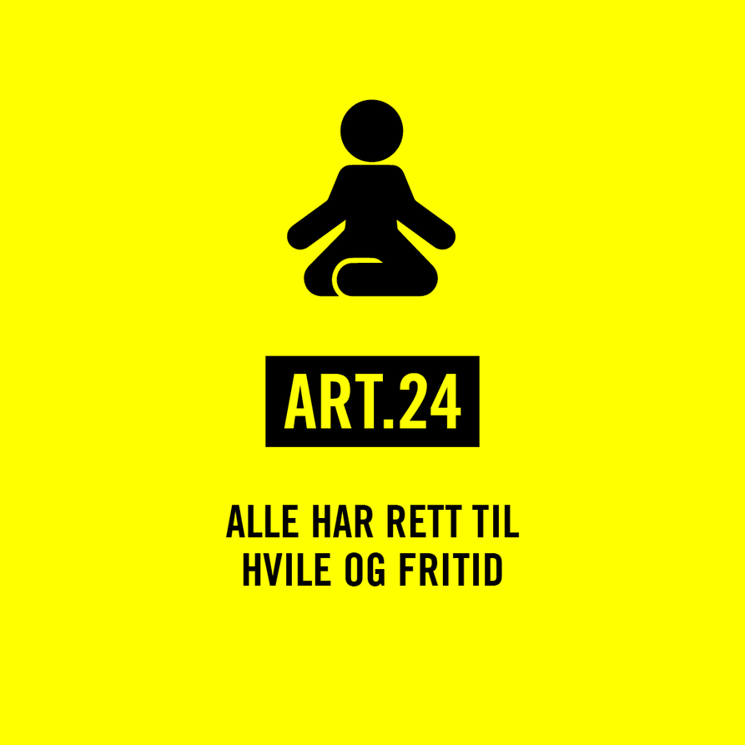
ARTIKKEL 24: Arbeidstiden på jobb eller skole må være begrenset slik at alle har tilstrekkelig mulighet til å hvile seg og gjøre noe annet enn å jobbe. Alle som jobber, har krav på regelmessig betalt ferie.

Slide 25

ARTIKKEL 25: Alle skal ha adgang til mat, klær og et trygt sted å bo, og alle må kunne få hjelp av en lege når det er nødvendig. Ingen skal lide sykdom eller ekstrem nød bare fordi de har dårlig råd.

Slide 26

ARTIKKEL 26: En god utdannelse øker dine muligheter til å ta vare på deg selv og delta i samfunnet.

Slide 27

ARTIKKEL 27: Staten må sørge for at du kan få med deg kultur eller idrettsarrangementer. De som skaper kunst, litteratur eller film, eller driver med forskning, må bli beskyttet mot at andre bare bruker deres verk mot deres vilje.

Slide 28

ARTIKKEL 28: Staten skal respektere, beskytte og oppfylle borgernes rettigheter. Alle land må også ta medansvar for hvordan mennesker i andre land har det.

Slide 29

ARTIKKEL 29: Staten kan bare begrense hvordan vi bruker våre menneskerettigheter når det er nødvendig for å beskytte andres rettigheter, eller samfunnets sikkerhet.

Slide 30

ARTIKKEL 30: Ingenting som står i denne erklæringen skal brukes som argument for å avskaffe eller ødelegge enkelte menneskerettigheter.

